Slide 1
第4章 栈和队列
4.1 栈
4.2 队列
目的：使用栈或队列求解应用问题。
要求：掌握栈和队列抽象数据类型，以及顺 序和链式存储结构实现；理解对于怎 样的应用问题，需要使用栈或队列， 以及怎样使用。
重点：栈和队列的设计和应用。
难点：栈或队列的使用场合，以及如何使用 栈和队列求解应用问题。

Slide 2
栈和队列是两种重要的线性结构
从数据结构角度看，栈和队列也是线性表，其特殊性在于栈和队列的基本操作是线性表操作的子集，它们是操作受限的线性表。
从数据类型角度看，它们是和线性表大不相同的两类重要的抽象数据类型。
本章除了讨论栈和队列的定义、表示方法和实现外，还将给出一些应用的例子。

Slide 3
栈和队列是两种重要的线性结构
栈：
插入和删除操作
只允许在线性表的一端进行。
后进先出
队列：
插入和删除操作
分别在线性表的两端进行。
先进先出

Slide 4
4.1 栈
4.1.1 栈抽象数据类型
4.1.2 顺序栈
4.1.3 链式栈
4.1.4 栈的应用

Slide 5
4.1.1 栈抽象数据类型
入栈
出栈
栈(Stack) 是限定仅在表尾进行插入或删除操作的线性表。
对栈来说，表尾端有其特殊含义，称为栈顶(top)，相应地，表头端称为栈底(bottom)。
不含元素的空表称为空栈。

Slide 6
4.1.1 栈抽象数据类型
入栈
出栈
假设栈S=(a₀，a₁，…，a_{n-1})，则称a₀为栈底元素，a_{n-1}为栈顶元素。栈中元素按a₀，a₁，…，a_{n-1}的次序进栈，退栈的第一个元素应为栈顶元素。换句话说，栈的修改是按后进先出的原则进行的。因此，栈又称为后进先出(Last ln First Out)的线性表(简称LIFO结构)。
出栈
进栈
栈顶
出栈
进栈
. .
.
栈底
(a)栈的示意图 (b) 用铁路调度站表示栈

Slide 7
4.1 特殊线性表——栈
栈的示意图
入栈
出栈
栈顶
a₃
插入：入栈、进栈、压栈
删除：出栈、弹栈
栈顶
a₂
栈顶
a₁
栈底
Notes:
指针指向的为栈顶元素，不表示栈顶指针

Slide 8
4.1 特殊线性表——栈
栈的示意图
入栈
出栈
栈顶
a₃
插入：入栈、进栈、压栈
删除：出栈、弹栈
栈顶
a₂
a₁
栈底
栈的操作特性：后进先出

Slide 9
4.1 特殊线性表——栈
栈的逻辑结构
例1：有三个元素按a、b、c的次序依次进栈，且每个元素只允许进一次栈，则可能的出栈序列有多少种？
情况1：
栈顶
c
栈顶
b
栈顶
栈底
a

Slide 10
栈的逻辑结构
例1 ：有三个元素按a、b、c的次序依次进栈，且每个元素只允许进一次栈，则可能的出栈序列有多少种？
情况1：
出栈序列：c
栈顶
c
出栈序列：c、b
栈顶
b
栈顶
出栈序列：c、b、a
栈底
a

Slide 11
栈的逻辑结构
例1：有三个元素按a、b、c的次序依次进栈，且每个元素只允许进一次栈，则可能的出栈序列有多少种？
情况2：
出栈序列：b
栈顶
b
栈顶
栈底
a

Slide 12
栈的逻辑结构
例1：有三个元素按a、b、c的次序依次进栈，且每个元素只允许进一次栈，则可能的出栈序列有多少种？
情况2：
出栈序列：b
栈顶
出栈序列：b、c
c
栈顶
a
出栈序列： b、 c、a
栈底
注意：栈只是对表插入和删除操作的位置进行了限制，并没有限定插入和删除操作进行的时间。

Slide 13
可以通过穷举所有可能性来求解：
① a入a出， b入b出，c入c出， 即abc；
② a入a出， b、c入c、b出， 即acb；
③ a、b入，b出， c入c出， 即bca；
④ a、b入，b、a出，c入c出， 即bac；
⑤ a、b、c入，c、b、a出， 即cba；
合计有5种可能性。

Slide 14
例2：一个栈的输入序列是12345，若在入栈的过程中允许出栈，则栈的输出序列43512可能实现吗？12345的输出呢？
43512不可能实现，主要是其中的12顺序不能实现；
12345的输出可以实现，只需压入一个立即弹出一个即可。
答：

Slide 15
例3：如果一个栈的输入序列为123456，能否得到435612和135426的出栈序列？
435612不能实现，12顺序不能实现；
135426可以实现。
答：

Slide 16
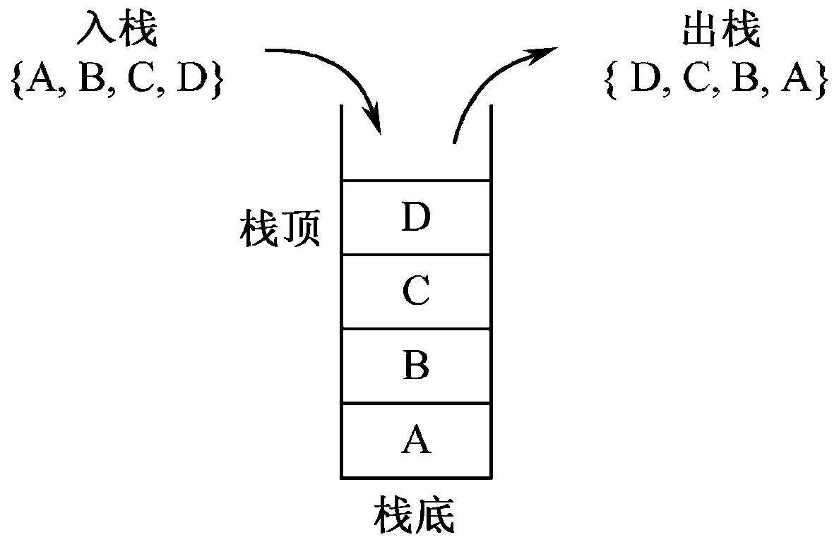

4.1.1 栈抽象数据类型
例子：将A、B、C、D元素依次全部进栈，再全部取出，得到的出栈序列为D、C、B、A。
思考：如果入栈的次序是A、B、C、D，出栈可以在任何时候出栈，能得到那些可能的出栈序列？
$$\frac{C_{2n}^{n}}{(n+1)}$$
出栈序列个数为：
n=1, 出栈序列数个数为1。
n=2, 出栈序列出栈序列个数为2.
n=3, 出栈序列个数为5。
n=4, 出栈序列个数为14.
https://www.cnblogs.com/jiayouwyhit/p/3222973.html
Notes:
出栈序列个数为

Slide 17
栈的抽象数据结构程序语言描述
栈：后进先出的线性表，基本操作有初始化、入栈、出栈、判空及取栈顶元素。程序语言描述为：
public interface SStack<T> {
boolean isEmpty(); //判断是否空栈
boolean push(T element); //入栈
T pop(); //出栈
T get(); //取栈顶元素值
}

Slide 18
4.1.2 顺序栈
顺序栈，即栈的顺序存储结构是利用一组地址连续的存储单元依次存放自栈底到栈顶的数据元素，同时附设指针top指示栈顶元素在顺序栈中的位置。
一般来说，在初始化空栈时不应限定栈的最大容量。一个较合理的做法是：先为栈分配一个基本容量，然后在应用过程中，当栈的空间不够使用时再逐段扩大。
出栈
进栈
栈顶
n-1
.
.
.
1
0
. .
.
栈底

Slide 19
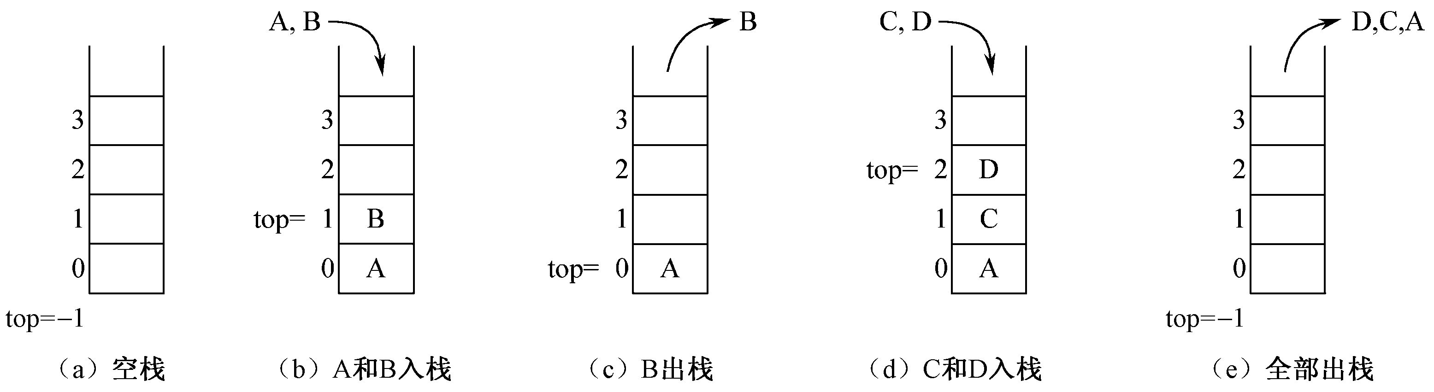
4.1.2 顺序栈
public class SeqStack<T> implements SStack<T> {
private Object value[ ];
private int top; } //栈顶元素下标
顺序栈中，top始终指向栈顶的位置，其初值为－1，每当插入新的栈顶元素时，top增1；删除栈顶元素时，top减1。如下图所示：
Notes:
Top指向当前栈顶元素的位置。
当栈为空，top指向-1.

Slide 20
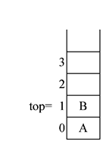
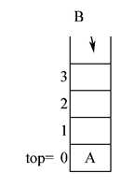
4.1.2 顺序栈
入栈操作：
public boolean push(T element) //元素element入栈，若操作成功返回true
{
}
if (element==null)
return false; //空对象（null）不能入栈
if (this.top==value.length-1) //若栈满，则扩充容量
{ Object[] temp = this.value;
this.value = new Object[temp.length*2];
for (int i=0; i<temp.length; i++)
this.value[i] = temp[i];
}
this.top++;
this.value[this.top] = element;
return true;

Slide 21
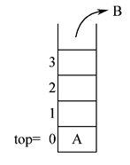
4.1.2 顺序栈
出栈操作：
public T pop() //出栈，返回当前栈顶元素，若栈空返回null
{
if (!isEmpty())
return (T)this.value[this.top--];
else
return null;
}
Notes:
出栈操作分为两步，首先把当前top所指向的栈顶元素取出来，然后top-1，表示东西已经去除了，水位下降了。

Slide 22
4.1.2 顺序栈
获取栈顶元素：
public T get() //取栈顶元素值，未出栈，栈顶元素未改变
{
if (!isEmpty())
return (T)this.value[this.top];
else
return null;
}

Slide 23
4.1.2 顺序栈
效率分析
栈只能在栈顶进行插入和删除操作，所以push、pop、get方法只需要做一步动作，它的时间复杂度为O(1)；当需要扩充容量时，push的时间复杂度为O(n)。
Notes:
线性表的顺序存储，插入数据的效率是o(n）, 如果插入的位置为最后，那么不需要移动元素。
单链表的插入，如果是当前位置插入O(1),如果指定位置插入O（n），但是都没有元素的移动。
栈的插入位置push，是不是就是顺序表的最后位置插入，所以复杂度为O(1）。
Pop，删除，就是顺序表在最后的位置进行删除，不需要移动元素，所以也是O(1).
顺序栈，改进了顺序表插入，删除需要O（n）时间复杂度。
Get，set方法不变。都是O（1）.
栈是对顺序表的改进。

Slide 24
4.1.3 链式栈
栈的链式表示—链栈如图所示。由于栈的操作是线性表操作的特例，则链栈的操作易于实现，它是运算受限的单链表。
data
next
top
栈顶
栈底

Slide 25
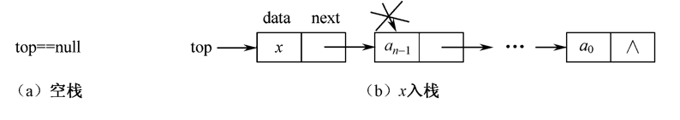
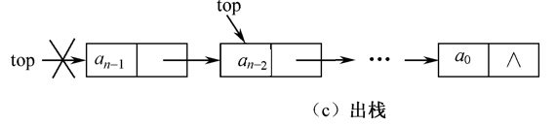
4.1.3 链式栈
入栈
2. 出栈
Notes:
链式栈的指针，在链表的头部？还是尾部？ Top指针，一直指向最后一个元素， 也就是表尾部。
方向相反的。

Slide 26
4.1.3 链式栈
链式栈的实现：
用链表的头指针（栈顶）来指示链式栈。
public class LinkedStack<T>
implements SStack<T>
{
private Node<T> top;
栈的操作：push，pop，get，set等
}

Slide 27
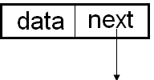

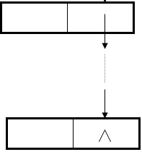
4.1.3 链式栈
入栈
public boolean push(T element) //元素element入栈
{
this.top = new Node(element, this.top);
//在原栈顶之前插入结点作为新的栈顶结点
return true;
}
if (element==null)
return false; //空对象（null）不能入栈
目前的top指针
原来的top指针
this.top++;
this.value[this.top] = element;
Node<T> p=new node<T>(element);
p.next=this.top;
this.top=p;
Notes:
逆序的。最后top指针指向的an-1，然后an-2，这样每次取next，可以实现an-1到a0的逆序。

Slide 28
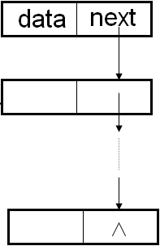
4.1.3 链式栈
出栈
public T pop() //出栈，返回当前栈顶元素
{
if (!isEmpty())
{
T temp = this.top.data; //取得栈顶结点值
this.top = this.top.next; //删除栈顶结点
return temp;
}
return null;
}
return (T)this.value[this.top--];

Slide 29
4.1.3 链式栈
取栈顶元素
public T get() //取栈顶元素值，未出栈，若栈空返回null
{
if (!isEmpty())
return this.top.data;
return null;
}

Slide 30
4.1.3 链式栈
复杂度分析：
因链式栈的各种操作都在栈顶进行，只涉及一个元素，不需要遍历整个链表中元素，因此时间复杂度为O(1)。

Slide 31
4.1.4 栈的应用
1、栈是嵌套调用机制的实现基础
在一个方法体中调用另一个方法，称为方法的嵌套调用。例如：执行方法A时，调用方法B，此时A和B均未执行完，仍占用系统资源。根据嵌套调用规则，每个方法在执行完后要返回调用它的方法中 。程序运行中，操作系统怎要做到返回调用方法？它又如何知道返回哪个方法？
由于方法返回的次序与调用的次序正好相反，即后调用，先返回，这正是栈的特性—后进先出，所以，可以借助一个栈来记录调用的相关信息。
Notes:
A{
B{
}
}

Slide 32
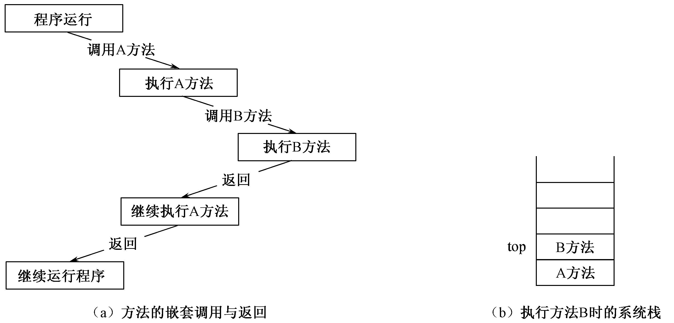
4.1.4 栈的应用
调用过程可以用图示表示，将方法有关信息入栈称为“保护现场”，调用完成后返回的时候将相关调用方法的信息出栈，成为“恢复现场”。
Notes:
Main（）
{
。。。
funcA（）；
。。。
}
funcA（）{
。。。。
funcB（）；
。。。。
}

Slide 33
例4.1 判断表达式中括号是否匹配
括号匹配指的是：程序中出现的圆括号、方括号、花括号等，左右括号的个数要相等，而且必须先左括号后右括号的形式出现，否则编译就会出错。
匹配原则是：右括号和前面最近的一个左括号匹配。依次类推，后面第二个右括号和前面倒数第二个左括号匹配。如果出现单个括号，则出错；如果右括号前面没有左括号或者左括号后面没有右括号也出错。
Notes:
（ A*（B+C））

Slide 34
例4.1 判断表达式中括号是否匹配
根据匹配原则，可以考虑用栈实现括号匹配。将目前不匹配的左括号入栈，当判断出有对应的右括号的时候，将该左括号出栈，如果每一个括号都匹配，则最后左括号全部出栈，栈会为空。
以圆括号匹配为例，（其他括号匹配类似），判断表达式中圆括号是否匹配。
如：（（1＋2）×3＋4）表达式
Notes:
（（（））），先进来的，后匹配。
第一个左括号，暂时不能判断，是否有匹配的右括号，需要暂存。
第二个左括号，还是暂存，直到遇到右括号，观察是否匹配

Slide 35
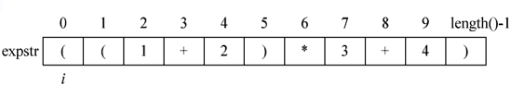
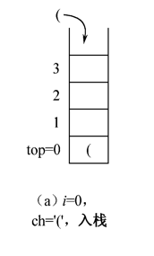
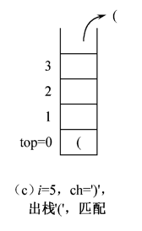
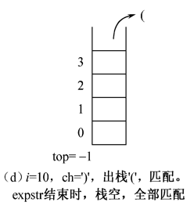
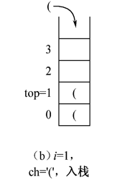
例4.1 判断表达式中圆括号是否匹配
Notes:
后进来的括号，先匹配。
（（（））），先进来的，后匹配。
第一个左括号，暂时不能判断，是否有匹配的右括号，需要暂存。
第二个左括号，还是暂存，直到遇到右括号，观察是否匹配？

Slide 36
判断表达式中的圆括号是否匹配的算法程序
public static String isValid(String expstr)
{ SeqStack<String> stack = new SeqStack<String>(expstr.length());
int i=0;
while(i<expstr.length())
{ char ch=expstr.charAt(i); i++;
switch(ch)
{ case '(': stack.push(ch+""); //左括号入栈
break;
case ')': if (stack.isEmpty() || !stack.pop().equals("(")) //遇见右括号，出栈
return "期望("; //判断出栈字符是否为左括号
} }
if(stack.isEmpty())
return ""; //返回空串表示没有错误
else
return "期望)";
}
执行结果：((1+2)*3+4))( 期望(

Slide 37
例4.2 行编辑程序问题
如何实现？
“每接受一个字符即存入存储器” ?
并不恰当！
在用户输入一行的过程中，允许用户输入出差错，并在发现有误时可以及时更正。

Slide 38
合理的作法是：
设立一个输入缓冲区，用以接受用户输入的一行字符，然后逐行存入用户数据区，并假设“#”为退格符，“@”为退行符。
Notes:
输入缓冲区就是所谓的栈。保留正在输入的内容，当出现#，就删除当前栈顶元素，遇到@就清空缓冲区。

Slide 39
假设从终端接受了这样两行字符：
whli##ilr#e（s#*s)
outcha@putchar(*s=#++);
则实际有效的是下列两行：
while (*s)
putchar(*s++);
Notes:
删除操作 ，是不是删除，最近输入的元素？是不是后进先出? 是不是可以用栈来实现？
# 就是pop，操作。
@也是删除 ，删除一行。

Slide 40
EOF为End Of File的简写，这是一个宏定义，
代表文件结束符，其值为-1。
换行
while (ch != EOF && ch != '\n') {
switch (ch) {
case '#' : S.pop(); break;
case '@': S.clear (); break;// 重置S为空栈
default : S.push(ch); break;
}
ch = getchar(); // 从终端接收下一个字符
}
Notes:
EOF为End Of File的简写，这是一个宏定义，代表文件结束符，其值为-1。

Slide 41
例4.3 使用栈计算表达式的值
表达式求值是程序设计语言编译中的一个最基本问题。它的实现是栈应用的又一个典型例子。这里介绍一种简单直观、广为使用的算法，通常称为“算符优先法”。
要把一个表达式翻译成正确求值的一个机器指令序列，或者直接对表达式求值，首先要能够正确解释表达式。例如，要对下面的算术表达式求值
4+2 *3 -10／5

Slide 42
例4.3 使用栈计算表达式的值
首先要了解算术四则运算的规则。即：
1)先乘除，后加减；
2)从左算到右；
3)先括号内，后括号外。由此，这个算术表达式的计算顺序应为
4+2* 3-10/5 = 4+6-2= 10-2 =8
算符优先法就是根据这个运算优先关系的规定来实现对表达式的编译或解释执行的。

Slide 43
例4.3 使用栈计算表达式的值
假设表达式语法没有错误，程序运行的时候按照运算符的优先级就可以计算出表达式的结果。
优先级是我们可以容易理解的，但运算器却不容易去实现。运算器适合一步一步的从头到尾计算，可以考虑用表达式的后缀形式来实现求值运算。
后缀表达式：运算符在两个操作数之后，后缀表达式没有括号，算符没有优先级，从左向右按顺序计算即可得到表达式的结果。

Slide 44
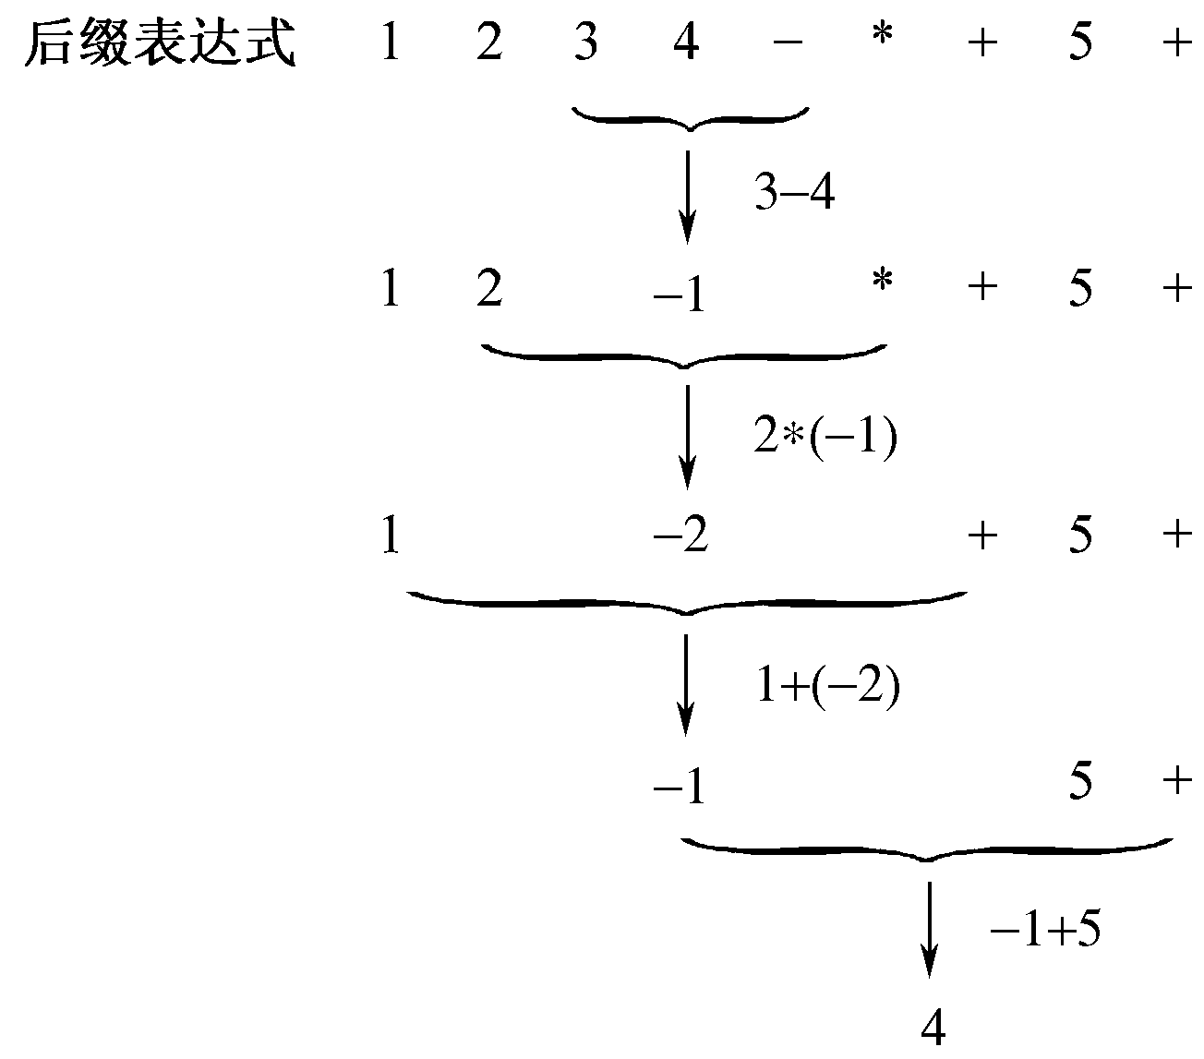
使用栈计算表达式的值。
中缀表达式1+2*(3-4)+5
＋
＋
5
1
×
2
—
3
4
Notes:
1234-*+5+
栈内的情况。34-，就是需要出栈，入栈-1.
234-*

Slide 45
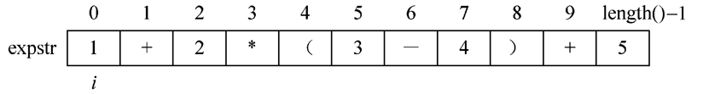

中缀表达式转换为后缀表达式
设置一个运算符栈，从左到右对中缀表达式每个字符进行处理。
遇到“(”，入栈。
遇到数字，原样输出(或放入后缀表达式数组中)。
遇到运算符，比较其与栈顶运算符的优先级，高则入栈，低则栈顶出栈，输出，直到栈顶比它低为止。
遇到“)”，运算符出栈，直到“(”。
重复2－5，直到表达式结束。表达式结束时，运算符栈元素全部出栈。
Notes:
如果优先级高，那么入栈，因为也许还会遇到优先级更好的运算符，所以需要入栈。
但是如果遇到了比栈顶元素，优先级低的元素，那么不要考虑了，这时需要把目前栈内，优先级高的运算符弹出来，先进行预算。
目标优先级高的元素，先弹出来，那么

Slide 46
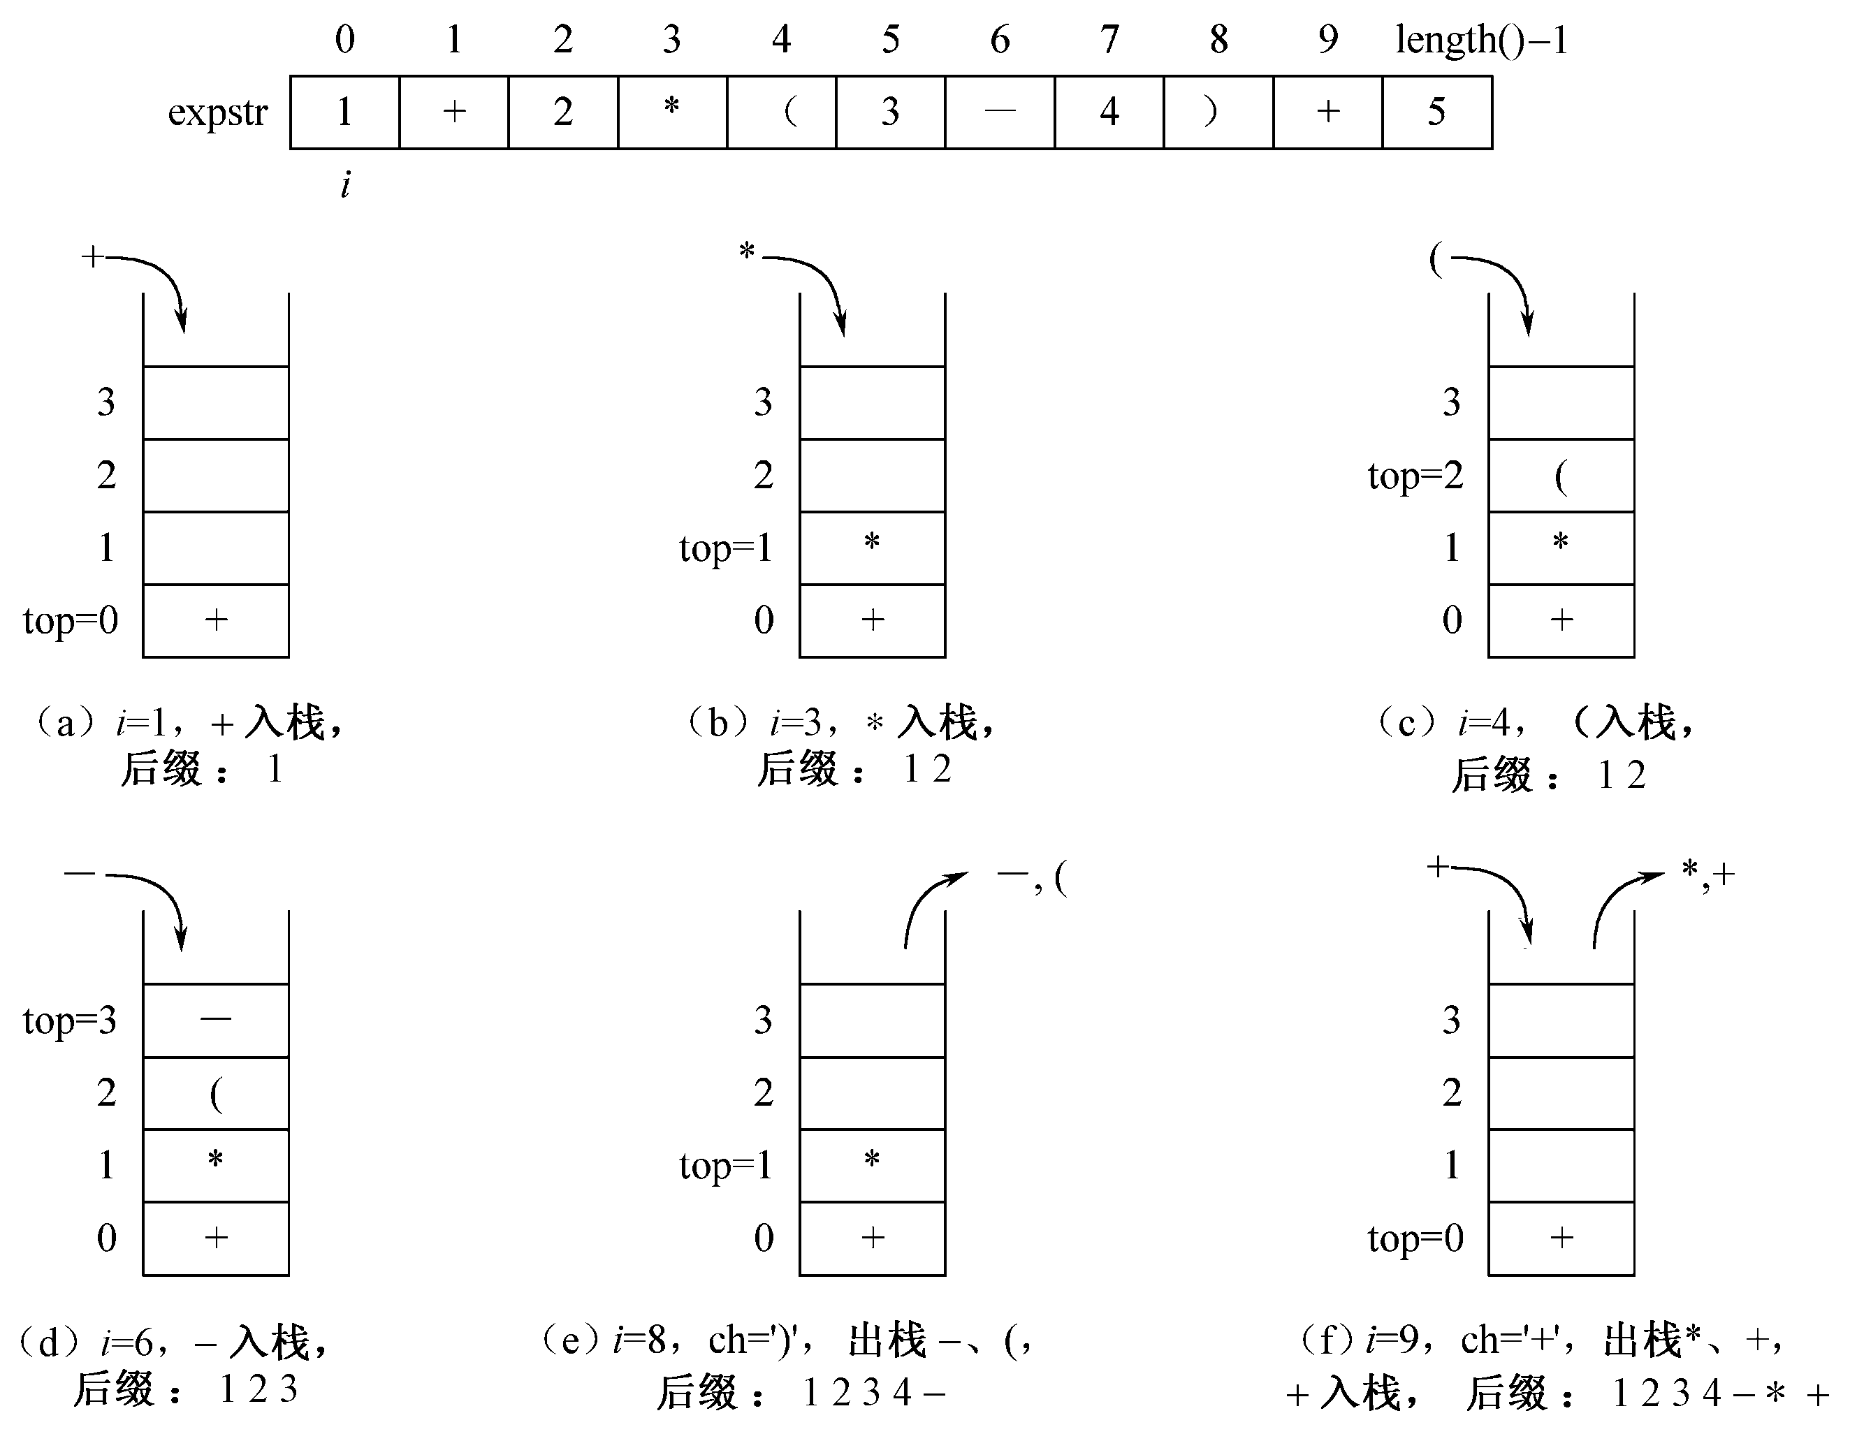
1.将中缀表达式转换为后缀表达式
Notes:
（-） ，优先级最高。因为遇到了），所以弹出来-。
*， 遇到了+, 弹出了*。
然后再次+。
目标优先级高的元素，先弹出来，那么
最后一个+，观察*的优先级高，弹出，里面第一个+的优先级也比i=9对应的+优先级高，所以一直出栈，
最后把+进栈，

Slide 47
2后缀表达式求值
从左到右对后缀表达式字符串进行扫描，每次处理一个字符。
遇到数字转化为数值，入栈。
遇到运算符，出栈两个值进行运算，运算结果再入栈。
重复直到表达式结束，栈中最后一个元素即为结果。
Notes:
为什么需要用栈来进行后缀表达式的计算?
当操作数出现的时候，却不能立即求值，必须先存操作数，再等待操作符。
对于等待的多个操作数，参加运算的次序，后出现的操作数先运算，满足后进先出原则，所以采用栈的形式，保存操作数。
后缀表达式的求值，必须设置一个栈，用于存放操作数。

Slide 48
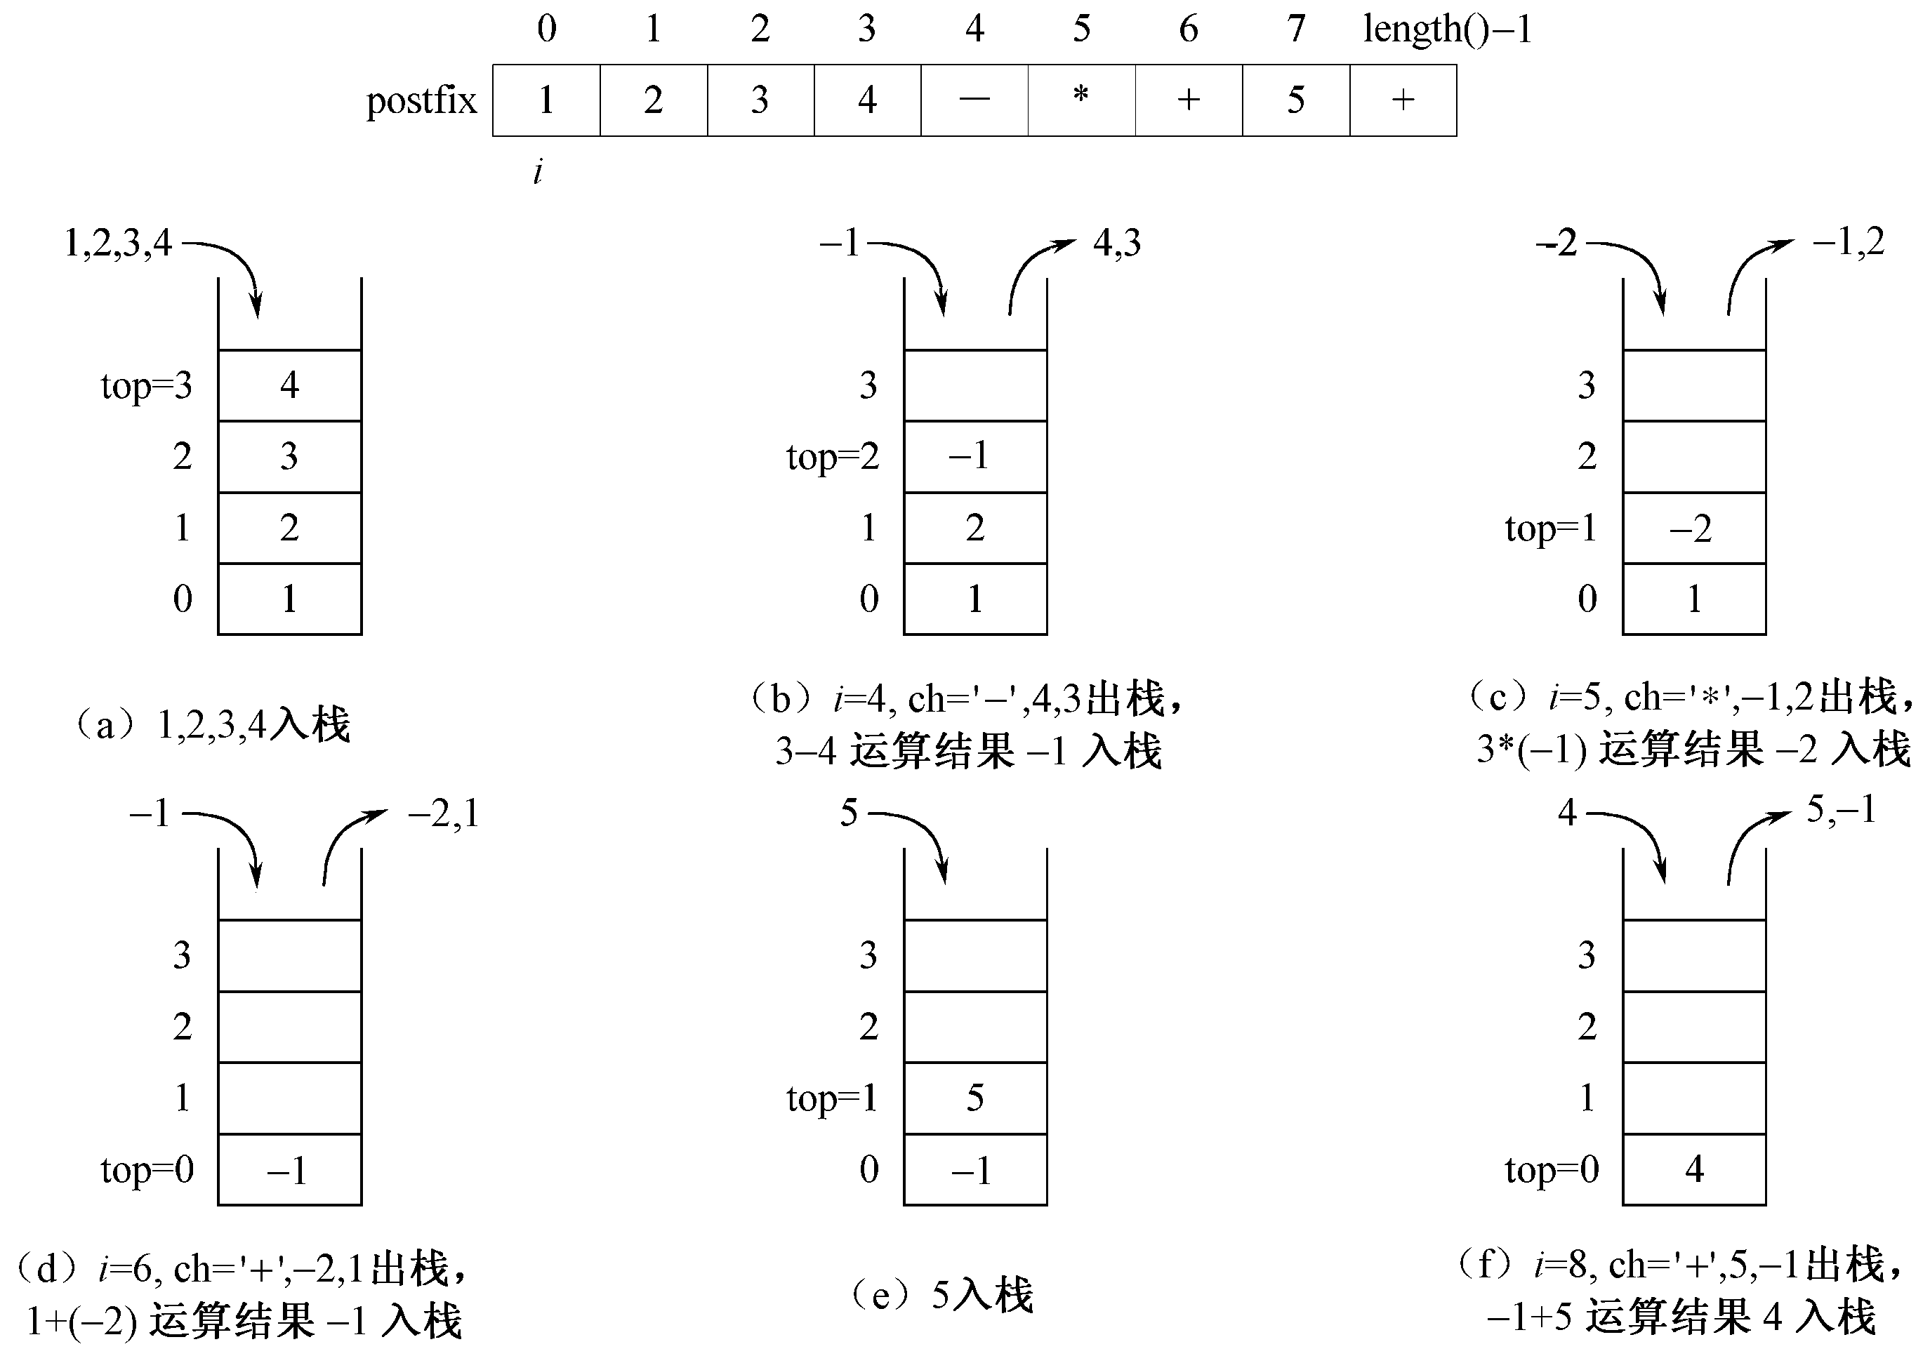
2.后缀表达式求值
Notes:
求值过程中遇到运算符时，只要取得前两个操作数就可以立即进行运算。
但是当出现操作数时，必须先保存等待运算符。对于等待中的多个操作数，参加运算的次序是，后出现的操作数先运算。所以必须设置一个栈。

Slide 49
表达式求值的另外一种实现方式
在运算过程中考虑优先级，也就是把刚才转换后缀表达式过程和计算过程一起来做。
设立两个栈，分别存放操作数和运算符。
运算符有优先级，遇到“(”，入栈。遇到运算符，比较其与栈顶运算符的优先级，高则入栈，低则栈顶出栈，运算，直到栈顶比它低为止。遇到“)”，运算符出栈，直到“(”。
操作数直接入操作数栈，当运算符出栈时，相应出栈两个操作数进行运算，结果继续入操作数栈。
当运算符栈空，操作数栈只有一个元素时就是最后的结果。

Slide 50
算符的优先关系
θ2 θ1 | + | - | * | / | ( | ) | #
+ | > | > | < | < | < | > | >
- | > | > | < | < | < | > | >
* | > | > | > | > | < | > | >
/ | > | > | > | > | < | > | >
( | < | < | < | < | < | =
) | > | > | > | > |  | > | >
# | < | < | < | < | < |  | =
演示程序

Slide 51
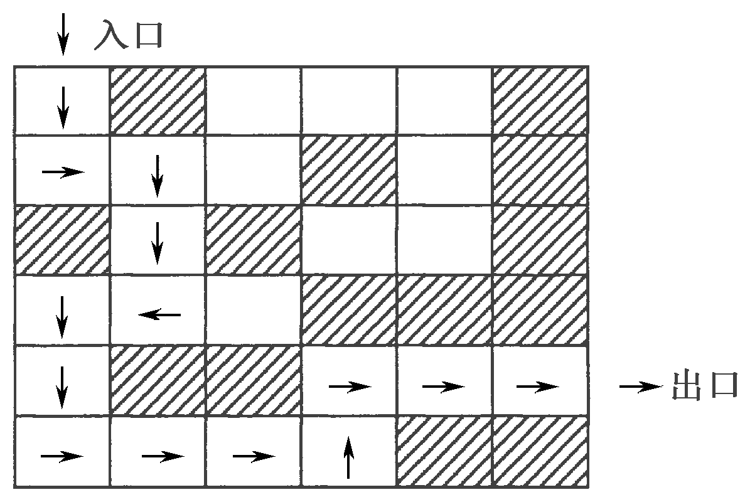
例4.4栈及其应用
走迷宫：求迷宫中从入口到出口的路径
解迷宫问题时，通常从入口出发，顺某一方向向前探索，若能走通，则继续往前走；否则沿原路退回，换一个方向再继续探索，直至找到出口为止。为了保证在任何位置上都能沿原路退回，显然需要用一个后进先出的结构来保存从入口到当前位置的路径。
Notes:
有N个交叉口，每次回退，都回退到最后一次遇到的交叉口，并变换方向，只要没有路可以走了，需要原路返回。
后被访问的交叉口，先被访问。所以满足栈的特性。
暂存？是不是需要用到栈？ 程序调用，是不是需要暂存，是不是也需要用到栈？

Slide 52
解题基本思想
假设“当前位置”指的是“在搜索过程中某一时刻所在图中某个方块位置”
若当前位置“可通”，则纳入“当前路径”，并继续朝“下一位置”探索，即切换“下一位置”为“当前位置”，如此重复直至到达出口；
若当前位置“不可通”，则应顺着“来向”退回到“前一位置”，然后朝着除“来向”之外的其他方向继续探索；若该块的四周四个方块均“不可通”，则应从“当前路径”上删除该块。

Slide 53
解题基本思想
所谓“下一位置”指的是“当前位置”四周四个方向(东、南、西、北)上相邻的方块。假设以栈S记录“当前路径”，则栈顶中存放的是“当前路径上最后一个块”。由此，“纳入路径”的操作即为“当前位置入栈”；“从当前路径上删除前一通道块”的操作即为“出栈”。

Slide 54
解题基本思想
4,5
4,4
4,3
5,3
5,2
2,3
2,4
5,1
 | 0,1 | 0,2 | 0,3 | 0,4 | 0,5
 |  | 1,2 | 1,3 | 1,4 | 1,5
2,0 |  | 2,2 | 2,3 | 2,4 | 2,5
 |  | 3,2 | 3,3 | 3,4 | 3,5
 | 4,1 | 4,2
 |  |  |  | 5,4 | 5,5
1,4
5,0
0,4
4,0
3,0
3,2
0, 3
3, 1
0, 2
1, 2
2, 1
1, 1
1, 0
0, 0

Slide 55
4.2 队列
4.2.1 队列抽象数据类型
4.2.2 顺序队列
4.2.3 链式队列
4.2.4 队列的应用
4.2.5 优先队列

Slide 56
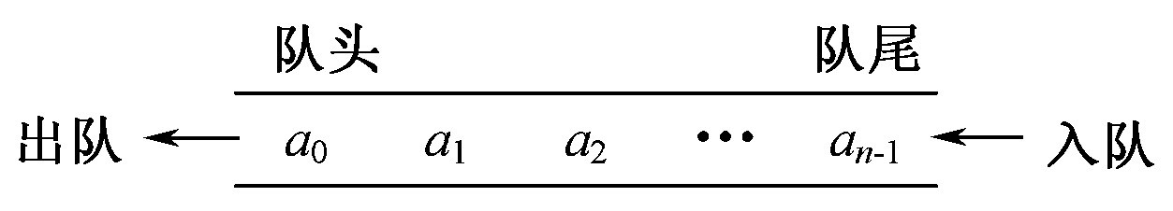
4.2.1 队列抽象数据类型
和栈相反， 队列(Queue)是一种先进先出(First in First Out，缩写为FIFO)的线性表。它只允许在表的一端进行插入，而在另一端删除元素。
这和我们日常生活中的排队是一致的，最早进入队列的元素最早离开。在队列中，允许插入的一端叫做队尾(rear)，允许删除的一端则称为队头(front)。
Notes:
排队都是从队的尾部开始排。从队伍的头，开始办理。

Slide 57
4.2.1 队列抽象数据类型
假设队列为q=(a₀，a₁，…，a_{n-1})，那么，a₀就是队头元素，a_{n-1}则是队尾元素。队列中的元素是按照 a₀，a₁，…，a_{n-1}的顺序进入的，退出队列也只能按照这个次序依次退出，也就是说，只有在 a₀，a₁，…，a_{n-2}都离开队列之后a_{n-1}才能退出队列。

Slide 58
4.2.1 队列抽象数据类型
队列在程序设计中也经常出现。比如操作系统中的作业排队。在允许多任务的计算机系统中，同时有几个作业运行。它们在输出时，要按请求输出的先后次序排队，队头的作业输出完成后先从队列中退出，凡是申请输出的作业都从队尾进入队列。下面给出队列的抽象数据类型定义。
public interface QQueue<T> { //队列接口
boolean isEmpty(); //判断队列是否为空
boolean enqueue(T element); //入队
T dequeue(); //出队
}

Slide 59
4.2.1 队列抽象数据类型
QQueue<T>
队列接口
实现
实现
实现
SeqQueue<T>
顺序循环队列类
LinkedQueue<T>
链式队列类
PriorityQueue<T>
优先队列类
Notes:
队列接口和实现队列接口类的继承关系

Slide 60
4.2.2 顺序队列
顺序队列使用顺序表存储数据元素
顺序表
0 1 。。。 n-1 。。。 length-1
a₀ | a₁ |  |  |  | a_{n-1}
出队，头删除
入队，尾插入
Notes:
出队操作执行顺序表的表头删除，时间复杂度为O(n), 效率较低，希望出队时间复杂度也为o(1)

Slide 61
4.2.2 顺序队列
顺序队列使用数组存储数据元素
front，rear记住队列头、尾下标值。
入队，出队时，改变front，rear值，不需要移动元素。

Slide 62
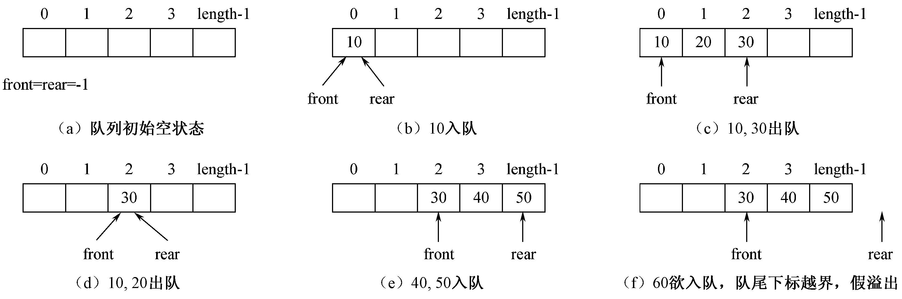
4.2.2 顺序队列
20出队
假溢出
队列为空时：rear＝front＝－1
第一个元素入队时：rear=front=0
数据元素入队：rear＝rear＋1
数据元素出队：front＝front＋1
Notes:
B-> 10入队。
C-> 20，30入队，然后10，20出队。

Slide 63
4.2.2 顺序队列
20出队

Slide 64
顺序队列改进
对比顺序队列：数据元素入队 rear＝rear＋1
数据元素出队 front＝front＋1
充分利用队列中前面空出来的位置——新添加的元素放到前面去。
要满足队列的要求——队尾插入，队头删除
让队尾“＋1”的过程中到达最后位置后再从头开始——建立尾头相连的顺序循环队列。
顺序循环队列：
插入新元素 rear=(rear+1)%length
删除队头 front=(front+1)%length

Slide 65
2.顺序循环队列
顺序队列：front，rear记住队列头、尾下标值。
将顺序队列设计成在逻辑上首尾相接的循环结构，则可循环使用顺序队列的连续存储单元.
设front是队头元素下标，
rear是下一个入队元素下标。
初始空队列为front = rear =0，
约定队列空条件是front = =rear；
队列入队改变rear，出队改变front；
front,rear的值从0～length-1，不会出现假溢出。

Slide 66
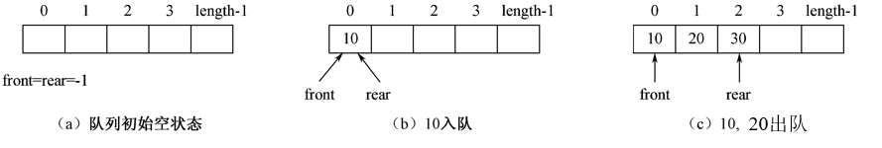
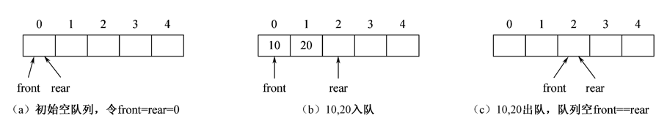
2.顺序循环队列
初始空队列为 front = rear =0
队列空条件是 front = =rear
顺序循环队列：
顺序队列
顺序循环队列
rear指向下一个入队元素下标
出队: front=(front+1) % length;
入队：rear=(rear+1) % length;
Notes:
顺序队列中，如果front == rear，有两种可能，队列中有一个元素，或者队列为。空。

Slide 67
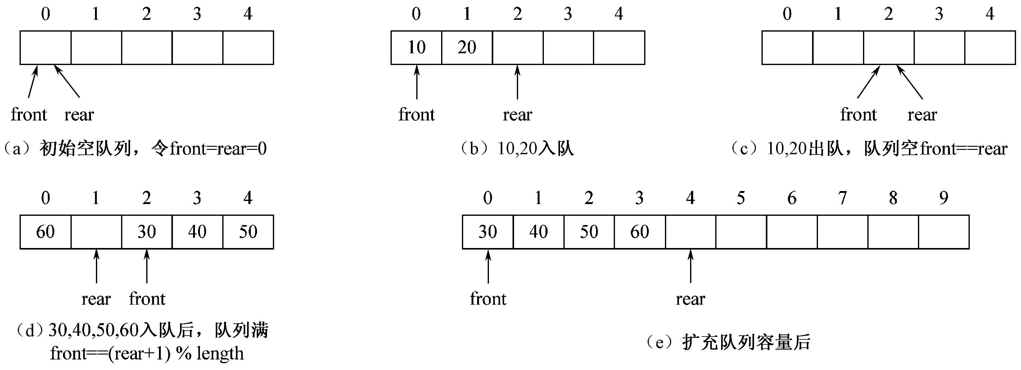
问题： 什么时候顺序循环队列满？
front= （rear+1 )%length
空一个空位，让rear指示最后一个元素的后一个位置（即rear代表新元素插入位置），
当(rear＋1)%length＝front的时候队满。
当rear＝front时队空。
？
Notes:
如果不预留位置，增加元素70，rear+1，rear ==front？ 队列空？还是队列满？是不是不好判断？

Slide 68
3.顺序循环队列类
顺序循环队列的实现：
public class SeqQueue<T> implements QQueue<T> {
private Object value[]; private int front,rear; //队列头尾下标
public boolean enqueue(T element);//入队
public T dequeue();//出队
}
enqueue：add
dequeue：poll

Slide 69
3.顺序循环队列类入队操作
public boolean enqueue(T element)
{
1、判断element是否有值
2、判断队列是否满
队列满则扩容
3、队尾位置加入新元素element
队尾加1，并模队列容量大小
}

Slide 70
3.顺序循环队列类入队操作
public boolean enqueue(T element) //元素element入队
{
}
if (element==null)
return false; //空对象（null）不能入队
if (this.front==(this.rear+1) % this.value.length) //若队满则扩充
{ Object[] temp = this.value;
this.value = new Object[temp.length*2];
int i=this.front, j=0;
while (i!=this.rear) //按队列元素次序，复制数组元素
{ this.value[j] = temp[i];
i = (i+1) % temp.length; j++; }
this.front = 0;
this.rear = j;
}
this.value[this.rear] = element;
this.rear = (this.rear+1) % this.value.length;
return true;
Notes:
i初始指向front指针，只要i没有遇到rear，就把i位置的元素，复制给j下标的元素。i一直+1，类似front，需要%。
J++表示一直value赋值。表示目前有多少元素已经加入到value数组中了。
This.rear

Slide 71
3.顺序循环队列类出队操作
public T dequeue() //出队，返回当前队头元素
{
1、判断队列是否空，如果不空则
2、取得队头元素
3、将对头位置加1，并模队列容量
4、返回出队元素
5、如果队列空返回空（错误）
}

Slide 72
3.顺序循环队列类出队操作
public T dequeue() //出队，返回当前队头元素，若队列空返回null
{
if(!isEmpty()) //队列不空
{
T temp = (T)this.value[this.front]; //取得队头元素
this.front = (this.front+1) % this.value.length;
return temp;
}
return null;
}
程序源码

Slide 73
操作效率分析
队列只能在队尾进行插入，在队头进行删除操作，所以enqueue，dequeue方法只需要做一步动作，它的时间复杂度为O(1)；
当需要扩充容量时，需要将原来的数据复制，所以此时 enqueue的时间复杂度为O(n)。
程序实现源码
Notes:
改变的仅仅是下标，有没有因为插入，删除，元素，出现了元素位置的变化？
不需要移动元素。

Slide 74
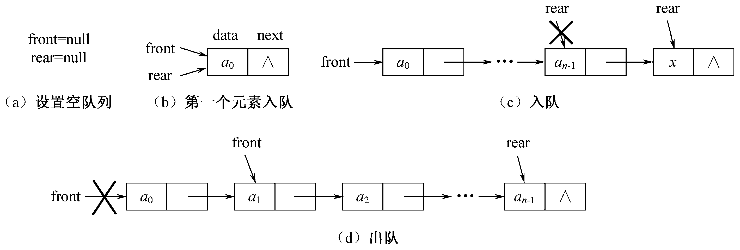
4.2.3 链式队列
用链表表示的队列简称为链队列，如图所示。一个链队列需要两个分别指示队头和队尾的指针（称为头指针和尾指针)才能唯一确定。
Notes:
需要带头节点的单链表吗? 为什么不需要?
因为插入删除是中间位置，还是头位置，代码有区别，需要区分，所以引入了头结点。
这样在链表的头插入元素，head-next = q;
temp = head->next;
q->next = temp;

Slide 75
4.2.3 链式队列
链式队列的实现：
public class LinkedQueue<T> implements QQueue<T> { //链式队列类
private Node<T> front, rear;
public boolean enqueue(T element);
public T dequeue();
}

Slide 76
链式队列的操作
插入：在队尾处插入，
删除：在队头删除，
a₀ next
a₁ next
。。。
a_{n} next
x next
front
rear
a₀ next
a₁ next
。。。
a_{n} next
front
rear

Slide 77
插入操作
public boolean enqueue(T element)//元素element入队
{
1、如果element是空对象（null），不能入队，出错
2、新建结点
3、队列不空时，将队尾的下一个元素设为新建结点
并将q结点作为新的队尾结点
4、队列空时将新建结点作为队头，此时队尾也是该结点
}

Slide 78
插入操作
a₀ next
a₁ next
a_{n} next
x next
front
rear
public boolean enqueue(T element)//元素element入队
{
if (element==null)
return false; //空对象（null）不能入队
Node<T> q = new Node(element);
if (!isEmpty()) //队列不空时
this.rear.next=q; //q结点作为新的队尾结点
else
this.front=q;
this.rear=q;
return true;
}
Notes:
表示空表插入和非空表插入，不一样。空表插入要求front和rear都指向q。
非空表插入，表示rear->next = q. front 不变。Rear =q；

Slide 79
删除操作
public T dequeue() //出队，返回当前队头元素
{
1、判断队列是否为空，如果不空则
2、取得队头元素，删除队头结点，新队头为原队头的下一个结点
3、如果此时队头为空则队列为空，置队尾也为空
4、返回刚删除的元素
5、如果删除前队列空，则返回空
}

Slide 80
删除操作
a₀ next
a₁ next
。。。
a_{n} next
front
rear
public T dequeue() //出队，返回当前队头元素，若队空返回null
{
if (!isEmpty())
{
T temp = this.front.data; //取得队头元素
this.front = this.front.next; //删除队头结点
if (this.front==null)
this.rear=null;
return temp;
}
return null;
}
程序实现源码
Notes:
This.front==null，表示队列中原来只有一个数据元素 ，而我们删除了这个数据元素，需要将front，rear都设为空。

Slide 81
效率分析
入队和出队操作都只涉及一个元素，不涉及遍历所有元素的操作，所以复杂度为O(1)。

Slide 82
4.2.4 队列的应用
例3.3 求解素数环问题。
将1到n这n个自然数排列成环形，使得相邻两数之和为素数，构成一个素数环。
分析：任意两数和为素数，可以从1开始找，对2~n进行测试，如果它与环中最后那个数和为素数则加入环中；否则暂时放回，待下次进行判断。
Notes:
直接在这里，建立两个队列，其中一个是等待进入素数环的队列 ，
另一个是已经进入素数环的队列。

Slide 83
例4.3 求解素数环问题。
如：1，2，3，4，5，6，7，8，9，10排成素数环
素数环的顺序不止一种，当数字排序不同时得到的素数环是不同的。如：1，2，3，4，7，6，5，8，9，10也是素数环。
6
1
5
2
8
3
9
4
10
7

Slide 84
求解算法
6
1
5
2
8
3
9
素数环可以用顺序表来存储。
等待测试的自然数，需要用一个顺序循环队列存放。
1、将1放入素数环。
2、将2~n的自然数全部入队。
3、从队列中取队头，计算和素数环最后一个元素之和，如为素数则插素数环；否则将取下的该队头插入队尾
4、继续重复3，直至队列空。
4
10
7
10
5
1
6
9
2
6
8
5
3
8
8
7
9
4
6
6
5
5

Slide 85
算法实现
public PrimeRing(int n)
{ SeqList<Integer> ring = new SeqList<Integer>(n); //素数环
ring.add(new Integer(1)); //1添加到素数环中
SeqQueue<Integer> q = new SeqQueue<Integer>(n); //队列q
for (int i=2; i<=n; i++) //2～n全部入队
q.enqueue(new Integer(i));
int i=0;
while (!q.isEmpty())
{ int k = q.dequeue().intValue(); //出队
if (isPrime(ring.get(i)+k)) //判断是否为素数
{ i++;
ring.add(new Integer(k)); } //k添加到素数环中
else
q.enqueue(new Integer(k)); //k再次入队
}
System.out.println("素数环: "+ring.toString());
}
1、新建素数环线性表，并将“1”添加进去
2、建立要放入素数环中的数据的队列
3、将数据一个一个的添加到素数环
并计算是否符合条件（相邻数相加为素数）
4、如果数据不符合条件则插回到数据队列
5、输出建立的素数环
程序实现源码

Slide 86
算法的缺点
本例目的是演示队列使用方法，求解素数环问题的算法不全，没有判断素数环最后一个元素与第一个元素之和是否为素数。
当初始序列变化时，结果有多种。

Slide 87
4.2.5 优先队列
优先队列（Priority Queue）：
若一个队列中每个元素都有一个优先级，每次出队的是具有最高优先级的元素，则称该队列为优先队列。
Notes:
有些系统中的排队等待问题，仅按照“先来先服务”原则不能满足实际的需求，还需要将任务的重要（或紧急）程度作为排队的依据。
进程（Process）是计算机中的程序关于某数据集合上的一次运行活动，是系统进行资源分配和调度的基本单位，是操作系统结构的基础
进程是正在运行的程序的实例。
例如，操作系统中的进程调度管理，每个进程有一个优先级表示进程的紧急程度，优先级高的进程先执行，同级别的进程按照先进先出原则排队等待。因此操作系统需要优先队列来管理和调度进程。

Slide 88
4.2.5 优先队列
public class PriorityQueue<T extends Comparable<T>> implements QQueue<T>
{
private SortedSinglyLinkedList<T> list;
//使用排序单链表存储队列元素
public boolean isEmpty() //判断队列是否空
{ return list.isEmpty();}
public void enqueue(T x)
//根据元素大小插入在单链表适当位置
{ list.insert(x); }
public T dequeue()//出队，返回队头元素，
{return list.remove(0); //返回队头元素，删除队头结点
}
}
程序实现源码
Notes:
有些系统中的排队等待问题，仅按照“先来先服务”原则不能满足实际的需求，还需要将任务的重要（或紧急）程度作为排队的依据。
进程（Process）是计算机中的程序关于某数据集合上的一次运行活动，是系统进行资源分配和调度的基本单位，是操作系统结构的基础
进程是正在运行的程序的实例。
例如，操作系统中的进程调度管理，每个进程有一个优先级表示进程的紧急程度，优先级高的进程先执行，同级别的进程按照先进先出原则排队等待。因此操作系统需要优先队列来管理和调度进程。

Slide 89
4.2.5 优先队列
效率分析
出队操作：相当于删除表头，时间复杂度为O(1).
入队操作：需要根据元素的大小，插入到合适的位置，时间复杂度为O(n).
程序实现源码
Notes:
有些系统中的排队等待问题，仅按照“先来先服务”原则不能满足实际的需求，还需要将任务的重要（或紧急）程度作为排队的依据。
进程（Process）是计算机中的程序关于某数据集合上的一次运行活动，是系统进行资源分配和调度的基本单位，是操作系统结构的基础
进程是正在运行的程序的实例。
例如，操作系统中的进程调度管理，每个进程有一个优先级表示进程的紧急程度，优先级高的进程先执行，同级别的进程按照先进先出原则排队等待。因此操作系统需要优先队列来管理和调度进程。

Slide 90
4.2.5 优先队列
程序实现源码
例4.4 进程按优先级调度管理
public class Process implements Comparable<Process>
{
private String name; //进程名
private int priority; //优先级
public Process(String name, int priority)
{ this.name = name;
this.priority = priority;}
public int compareTo(Process p) //比较两个进程的大小，约定进程排队次序的规则
{
return this.priority - p.priority;
}
}
Notes:
有些系统中的排队等待问题，仅按照“先来先服务”原则不能满足实际的需求，还需要将任务的重要（或紧急）程度作为排队的依据。
进程（Process）是计算机中的程序关于某数据集合上的一次运行活动，是系统进行资源分配和调度的基本单位，是操作系统结构的基础
进程是正在运行的程序的实例。
例如，操作系统中的进程调度管理，每个进程有一个优先级表示进程的紧急程度，优先级高的进程先执行，同级别的进程按照先进先出原则排队等待。因此操作系统需要优先队列来管理和调度进程。

Slide 91
class Process_ex
{
public static void main(String args[])
{
Process process[]={new Process("A",4),
new Process("B",3),new Process("C",5)};
PriorityQueue<Process> que =
new PriorityQueue<Process>(); //创建一个优先队列
System.out.print("入队进程：");
for (int i=0; i<process.length; i++)
{que.enqueue(process[i]); //进程入队
System.out.print(process[i]+" ");}
System.out.print("\n出队进程：");
while (!que.isEmpty())
System.out.print(que.dequeue().toString()+" "); //出队
System.out.println();
}
}
程序运行结果如下：
入队进程：(A,4) (B,3) (C,5)
出队进程：(B,3) (A,4) (C,5)
*/
Notes:
有些系统中的排队等待问题，仅按照“先来先服务”原则不能满足实际的需求，还需要将任务的重要（或紧急）程度作为排队的依据。
进程（Process）是计算机中的程序关于某数据集合上的一次运行活动，是系统进行资源分配和调度的基本单位，是操作系统结构的基础
进程是正在运行的程序的实例。
例如，操作系统中的进程调度管理，每个进程有一个优先级表示进程的紧急程度，优先级高的进程先执行，同级别的进程按照先进先出原则排队等待。因此操作系统需要优先队列来管理和调度进程。

Slide 92
第四章总结
栈：后进先出的线性表
队列：先进先出的线性表
应用
栈：表达式运算，迷宫问题，编辑器实现
队列：素数环，进程管理等等

Slide 93
作业
P110：
2，5，7，9，11

